Slide 1
UNIDAD II: EXTERNALIDADES Y MONOPOLIOS NATURALES
Cátedra Regulación de Mercados --- Prof. Diego Pardow
Tarificación de Costo Medio, Impuestos Verdes y Doctrinas Ambientales

Slide 2
2.1 Modelo Termopower: Fallas de Mercado
Divergencia entre Costo Marginal Privado (CMgP) y Costo Marginal Social (CMgS).
CMgP Carbón = 40
Costo privado de producción de energía.
Daño Ambiental d_C = 21
Externalidad negativa local por contaminación (partículas y SO2).
CMgS = 61
Costo social real de generar con carbón: CMgS = CMgP + d_C = 40 + 21 = 61.

Slide 3
2.2 Despacho Mayorista y Tarifa Residencial
El cálculo de la tarifa regulada de costo medio t_E*.
Despacho Sin Regulación
CMgP = 40 => Despacho Q_E = 200 - 40 = 160 MWh.
Tarifa Residencial t_E*
t_E* = CMg + (CF / Q_E) = 40 + (700 / 160) = 40 + 4.375 = 44.38 CLP/MWh.
Daño Total a la Comunidad
Daño Total D = 21 * 160 = 3.360 millones de pesos.

Slide 4
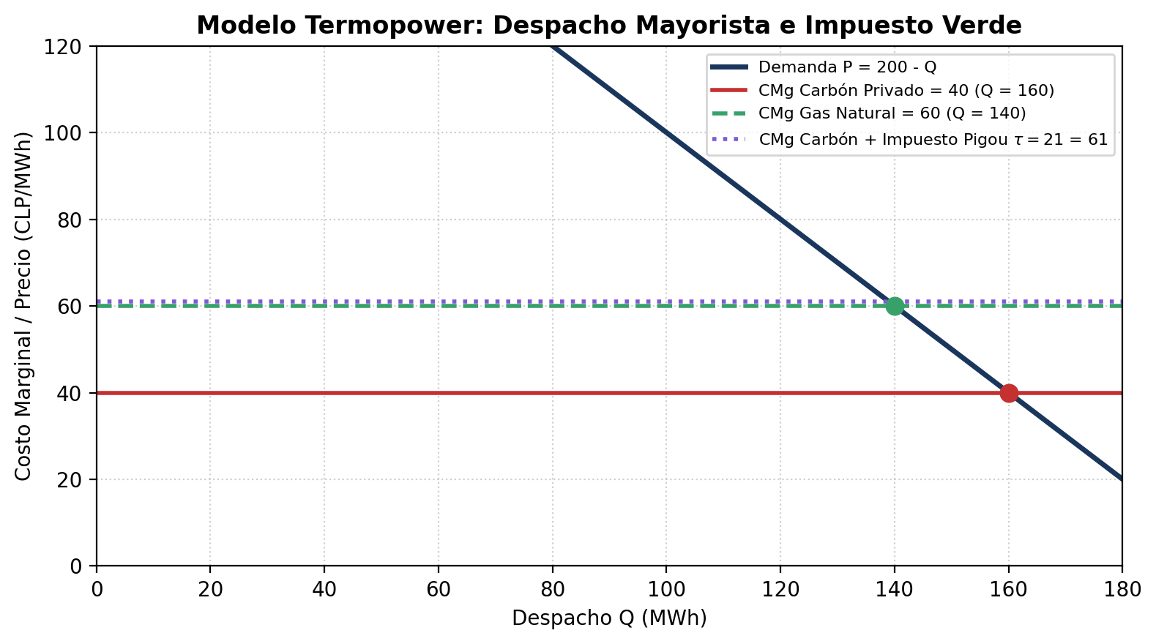
2.3 Scrubber (Filtro) vs. Impuesto Pigouviano
Por qué exigir un filtro infla tarifas sin reducir la contaminación.
Opción 1: Scrubber (Filtro)
Sube CF a 4.000. No altera CMg (40). Q_E sigue en 160. Tarifa salta a t_S = 65 (Averch-Johnson).
Opción 2: Impuesto Pigouviano τ
Impuesto τ = 21 sube CMg_C a 61. Como Gas tiene CMg_G = 60, el mercado conmuta a Gas Natural.
Efecto Pigouviano
Q_G = 200 - 60 = 140 MWh. Tarifa t_P = 65. Contaminación se reduce a CERO.

Slide 5
2.4 Neutralización Reglamentaria (Factor β)
La erosión de la norma legal en la fase reglamentaria.
El Mecanismo de Exención
La ley fija impuesto τ = 21, pero el reglamento otorga compensaciones laterales por factor β.
CMg Efectivo
CMg_efectivo = CMg_C + τ - β = 40 + 21 - β.
Neutralización Total
Si β = 21, CMg_efectivo vuelve a 40. El despacho se mantiene en carbón y la ley queda sin efecto.

Slide 6
2.5 Monopolios Naturales y Subaditividad
Condición matemática de eficiencia en industrias de red.
Definición de Subaditividad
C(Q_1 + Q_2) < C(Q_1) + C(Q_2). Una sola firma satisface la demanda a menor costo que dos o más.
Origen de la Subaditividad
Altos costos fijos financieros CF = r*K inmovilizados (tuberías, tendidos).
Prueba Matemática
Con CF > 0, CMe(Q) es estrictamente decreciente, demostrando la subaditividad.

Slide 7
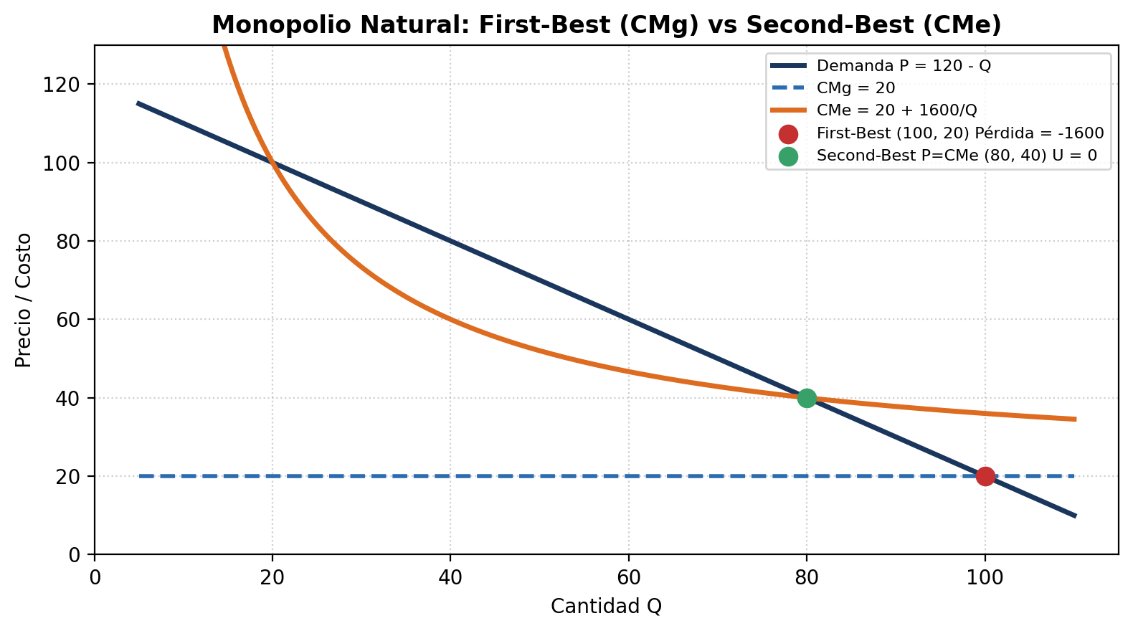
2.6 First-Best vs. Second-Best Tarifario
P = CMg (Pérdida) vs. P = CMe (Autofinanciamiento U = 0).
First-Best (P = CMg = 20)
Q = 100. Eficiencia social máxima, pero genera pérdida U = -1.600 (requiere subsidio público).
Second-Best (P = CMe)
Ecuación cuadrática: Q^2 - 100Q + 1.600 = 0 => (Q-80)(Q-20) = 0.
Equilibrio Óptimo (80, 40)
Se elige Q* = 80, P* = 40. Garantiza autofinanciamiento U = 0 con la mayor escala social.

Slide 8
2.7 Regulación por Empresa Eficiente en Chile
Metodología de tarificación en sanitarias y telefonía (Bustos y Galetovic).
Concepto de Empresa Modelo
Se simula una empresa óptima hipotética que construye la red desde cero con tecnología moderna.
Fijación Tarifaria
Se fija la tarifa para cubrir los costos de operación y capital de la empresa modelo.
Incentivo a la Eficiencia
Si la firma real es más ineficiente que el modelo, sufre pérdidas; si es más eficiente, captura sobreganancias.

Slide 9
2.8 Caso Real #2: Quintero-Puchuncaví (2023)
Doctrina de la Aptitud Técnica del Instrumento en la Corte Suprema.
El Evento Crítico
Intoxicación masiva de niños en la escuela La Greda por picos de dióxido de azufre.
Falla del Plan Antiguo
El plan de descontaminación medía promedios anuales, permitiendo picos diarios agudos.
Fallo de la Corte Suprema
Exigió la redictación del plan bajo el estándar de Aptitud Técnica: medir y prevenir picos diarios.

Slide 10
2.9 Caso Real #3: Comunidad Galletué c. Fisco (1984)
Expropiación regulatoria por vaciamiento del derecho de propiedad.
El Hecho
Decreto prohibió absolutamente la tala de araucarias araucanas por conservación.
El Problema Jurídico
La prohibición inutilizó por completo el predio forestal privado sin indemnización.
Doctrina de la Corte
Si una regulación priva de las facultades esenciales del dominio, constituye expropiación por acto lícito y debe indemnizarse.

Slide 11
2.10 Caso Real #4: Caso Australis (2025)
Sobreproducción ambiental e indemnización M&A por múltiplo EBITDA.
Infracción Ambiental
Australis produjo masivamente salmón por sobre los límites autorizados en las RCA.
Fraude en M&A
Ocultó la contingencia a Joyvio durante la venta en US$ 920 millones.
Valorización del Daño
Al ajustar la producción a la RCA legal, la utilidad cayó en Delta U. La indemnización es Delta EV = m * Delta U.

Slide 12
2.11 ¡A LA PIZARRA! --- Ejercicio Resuelto #2
Guión para resolver la ecuación cuadrática de Second-Best en la pizarra.
Paso 1: Plantear P = CMe
Escribir (120 - Q) = 20 + (1.600 / Q). Multiplicar todo por Q.
Paso 2: Formar la Cuadrática
120Q - Q^2 = 20Q + 1.600 => Q^2 - 100Q + 1.600 = 0.
Paso 3: Factorizar en Pizarra
Buscar dos números que sumados den -100 y multiplicados +1.600: (Q - 80)(Q - 20) = 0.
Paso 4: Explicar Selección
Q=20 da P=100 (alta tarifa). Se elige Q*=80, P*=40 por mayor beneficio social con U=0.

